Slide 1

PROGRAMACIÓN DE SERVICIOS Y PROCESOS
TEMA 0: INTRODUCCIÓN A C

Slide 2

1. LENGUAJE DE PROGRAMACIÓN
Tienen definido:
  Alfabeto: Símbolos permitidos.
  Sintaxis: Como se combinan los símbolos del alfabeto.
  Semántica: Significado y como se convierten
¿La palabra avusa respeta el alfabeto castellano?¿y la sintaxis?¿y la semántica?
En distintos lenguajes puede que coincida la semántica y la sintaxis (pie en inglés y español).

Slide 3
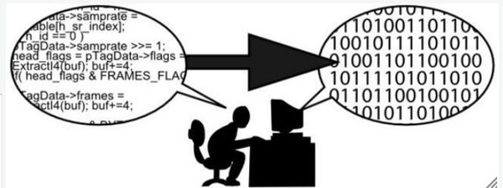
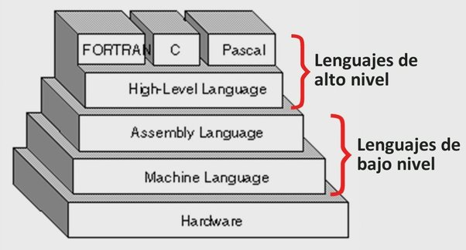
1. LENGUAJE DE PROGRAMACIÓN
El ordenador internamente funciona en binario.
Solo entiende lenguaje máquina.
El lenguaje de programación se traduce a lenguaje máquina.
El lenguaje máquina es exclusivo de cada máquina

Slide 4
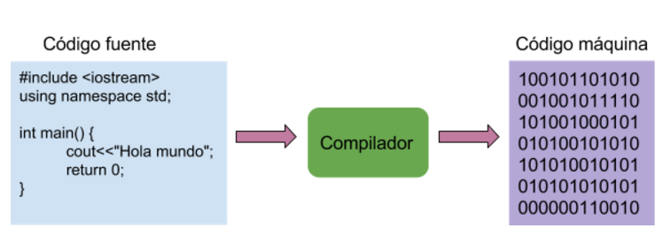
1. LENGUAJE DE PROGRAMACIÓN
Dos tipos de lenguajes según traduzcan el lenguaje de programación:
  Compilador:
    Traduce un programa escrito en un lenguaje de programación generando un programa objeto (lenguaje máquina).
    Es posible ejecutar este programa objeto tantas veces como se desee sin tener que volver a compilar y sin necesitar el código fuente.
  Intérprete:
    Traducción instrucción a instrucción del código fuente hasta que la ejecución termine.
    Es posible ejecutar este programa objeto tantas veces como se desee sin tener que volver a compilar

Slide 5
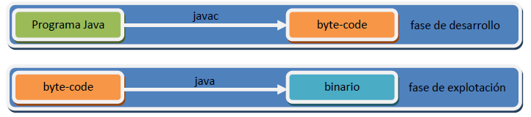
1. LENGUAJE DE PROGRAMACIÓN
Los lenguajes interpretados generan programas de menor tamaño.
Los lenguajes compilados son más rápidos.
Existen casos especiales que combinan ambas opciones (pseudo-compilados o pseudo-interpretados). Java es un ejemplo.
Java:
  Su código fuente se compila para obtener el código binario en forma de bytecodes.
  Los bytecodes son muy parecidas a las instrucciones de máquina pero no exclusivas de ningún tipo de máquina.
  La máquina virtual de Java interpreta el bytecode.

Slide 6
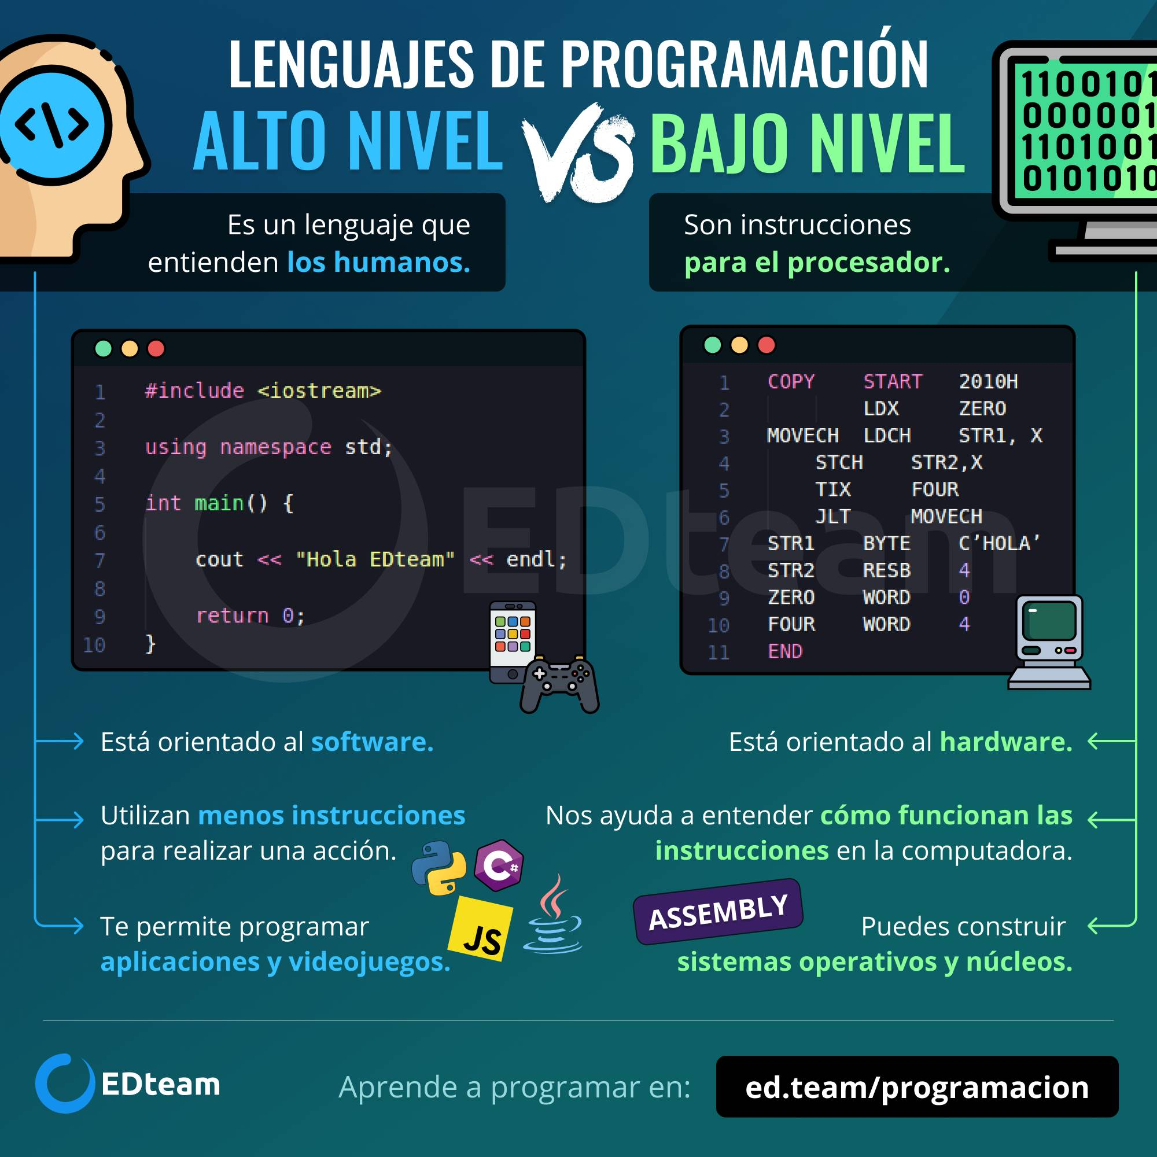
1. LENGUAJE DE PROGRAMACIÓN

Slide 7
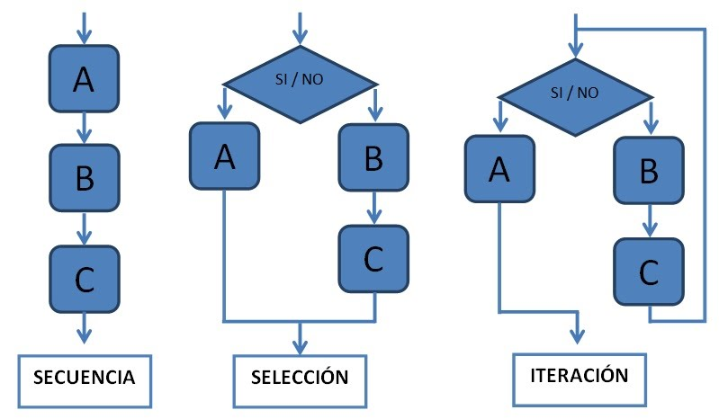
1. LENGUAJE DE PROGRAMACIÓN
Existen también clasificaciones de lenguajes en función de sus paradigmas de programación (no son exclusivas):
  Estructurada: Usa solo tres estructuras de control.
  Modular: Dividir programas
  Orientada a objetos: se definen clases, que pretenden reflejar la realidad que rodea al software. Las clases disponen de una serie de métodos y atributos. Para poder ejecutar una clase, hay que instanciarla, dando lugar a un objeto.

Slide 8
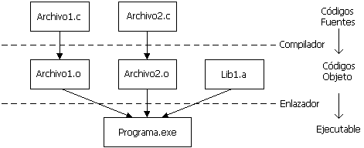
2. C
Cuando escribamos un programa en C realmente estaremos escribiendo en texto plano.
Cuando se compila el programa, entre otras cosas:
  Se eliminan los comentarios.
  Se incluye el contenido de los ficheros declarados con #include <fichero> (a estos ficheros se les suele llamar simplemente cabeceras).
  Se sustituye en el fichero fuente las macros o constantes declaradas con #define (ej. #define PI 3.1416) .

Slide 9

3. C - Bibliotecas
El lenguaje C es muy simple y carece de tipos y servicios que forman parte de otros lenguajes (booleano, cadenas, manejo de memoria dinámica, etc).
Los interfaces de estos servicios vienen definidos en unos ficheros de cabecera (header files). El nombre de estos ficheros suele terminar en .h.
Algunos de los servicios proporcionados por las bibliotecas estándares son:
    Manejo de la entrada y salida de datos (stdio.h).
    Funciones para el tratamiento de cadenas (string.h).
    Uso de la memoria dinámica (stdlib.h).
    Ejecución de rutinas matemáticas (math.h).

Slide 10
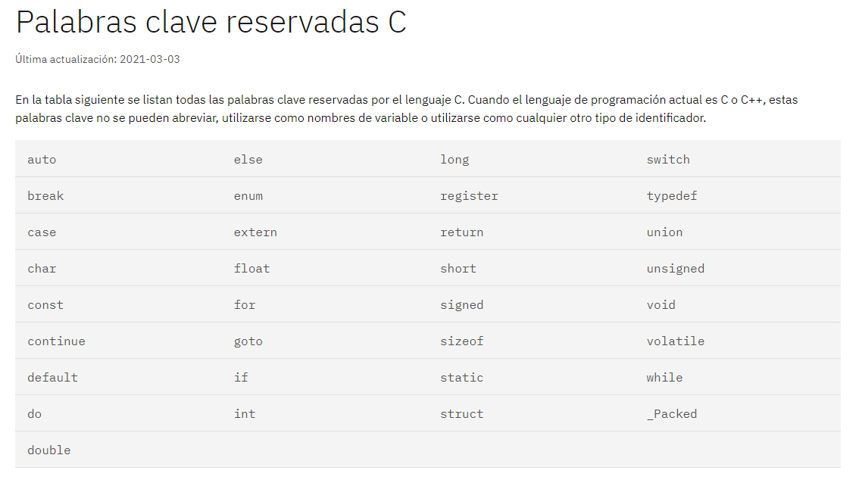
4. C- PALABRAS RESERVADAS
C es case sensitive.

Slide 11
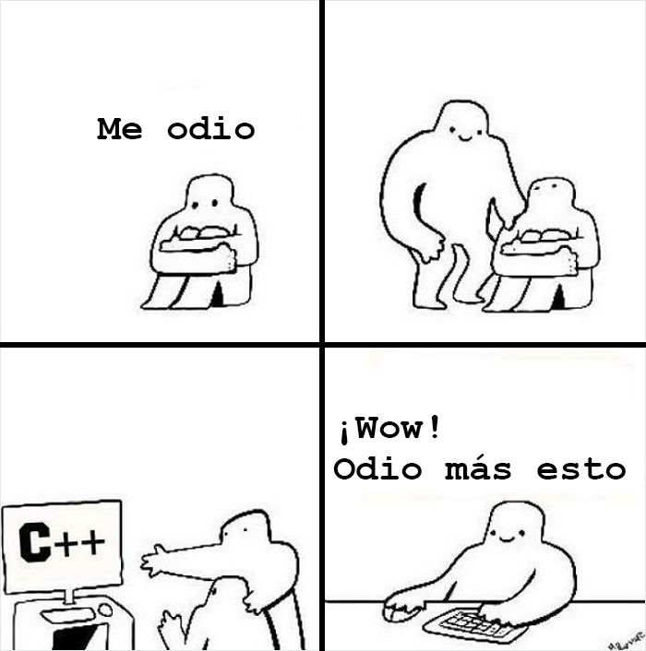
5. C- MI PRIMER PROGRAMA
Los comentarios se escriben de dos maneras:
    // Todas las líneas que empiezan por // son comentarios
    /* Si se quieren hacer comentarios de más de una línea se
    puede escribir todo el comentario entre los símbolos /*
    (inicio de comentario) y fin de comentario: */
/* Al principio del texto es útil poner comentarios que expliquen cosas del programa:*/
  // Programa: Bienvenida.c
  // Utilidad: Imprime en pantalla un mensaje de bienvenida.
  // Programador: Yo mismo.
  // Fecha: La de hoy.
  // Versión: 1.0

Slide 12
5. C- MI PRIMER PROGRAMA
Una vez puestos los primeros comentarios del programa, es necesario introducir las directivas de preprocesador.
Estas directivas van precedidas por el símbolo # y están antes del cuerpo del programa.
Nosotros vamos a utilizar mayoritariamente la directiva #include<> que nos permite utilizar funciones de otro archivo y por tanto aumentar la funcionalidad de nuestro programa añadiendo bibliotecas.
Por ejemplo, si queremos imprimir algo por pantalla, vamos a necesitar utilizar la función printf que se encuentra incluida en la biblioteca stdio.h. y tendremos que indicarlo mediante #include<stdio.h>
Existen más directivas de preprocesador para, por ejemplo, definir constantes:
  #define DIAS_SEMANA 7

Slide 13
5. C- MI PRIMER PROGRAMA
Las órdenes concretas que se ejecutan al empezar el programa deben ir justo a continuación de la palabra reservada main (principal).
main es una palabra reservada que sirve para indicar el inicio del programa propiamente dicho y siempre debe ir seguida de “()”.
La función main debe estar siempre.
Los símbolos { y } sirven para indicar el principio y el final de las órdenes a ejecutar.
Por tanto, el cuerpo del programa sería:
  main()
  {
  instrucciones;
  }

Slide 14
5. C- MI PRIMER PROGRAMA
EJEMPLO 1:
    #include <stdio.h>
    void main(void)
    {
    printf(“Hola Mundo\n”);
    }
Donde en la línea 1 se utiliza una directiva del preprocesador para incluir la librería de entrada y
salida básica, para poder utilizar la función printf. En la línea 2 se declara la función main
indicando que no recibe ningún argumento (void) y que no va a devolver ningún valor (void). Con las
líneas 3 y 5 se declara un bloque de código. Siempre que se quiera declarar un bloque hay que
utilizarlas. Y finalmente en la línea 4 se muestra el mensaje “Hola Mundo” por la salida estándar
(en este caso la pantalla) gracias a la función printf.
EN C TODAS LAS SENTENCIAS ACABAN EN ;

Slide 15




5. C- MI PRIMER PROGRAMA
Para poder ejecutar correctamente los programas vamos a utilizar las siguientes tecnologías (si alguien desea utilizar otras alternativas que le funcionen es libre de hacerlo):
    Ubuntu: Para poder ejecutar los programas en C y que tengan libertad a la hora de gestionar los procesos.
    VirtualBox: Para virtualizar Ubuntu.
    gcc: Para compilar los programas en C.
    Sublime-text: O un editor de código que nos ayude a generar los programas en C.

Slide 16
5. C- MI PRIMER PROGRAMA
Lo que vamos a hacer es:
  Descargar e instalar Virtual Box
  Descargar la iso de Ubuntu (en mi máquina virtual estoy usando la versión 18.04.6)
  Crear una máquina virtual e instalarle Ubuntu (os recomiendo que en el proceso de instalación le pongáis la que tiene la menor cantidad de programas posibles, así pesará menos).
  Instalarle las guest addittions https://cambiatealinux.com/instalar-virtualbox-guest-additions-en-ubuntu
  Instalamos sublime-text https://www.geeksforgeeks.org/how-to-install-sublime-text-editor-on-ubuntu/
  Crear un archivo llamado HolaMundo.c con el programa de ejemplo que creamos previamente.

Slide 17
5. C- MI PRIMER PROGRAMA
Supongamos que quisiéramos armar el Programa.exe como muestra la imagen. Estos serían los pasos:
Primero necesitamos compilar Archivo1.c para generar Archivo1.o. Esto se puede hacer con el siguiente comando:
  gcc Archivo1.c -o Archivo1.o
Luego necesitamos compilar Archivo2.c, al igual que el paso anterior. Para eso usamos un comando similar:
  gcc Archivo2.c -o Archivo2.o
Finalmente, enlazamos las tres cosas (los dos .o y la biblioteca .a), mediante el comando gcc Archivo1.o Archivo2.o Lib1.a -o Programa.exe
Se puede ejecutar el programa con ./Programa.exe

Slide 18
5. C- MI PRIMER PROGRAMA
En un principio no vamos a usar programas que requieran de enlazado, por tanto, nos servirá con lo siguiente:
gcc -o programa nombreDePrograma.c
./programa
Es probable que necesitemos instalar el gcc, un conjunto de compiladores de software libre.
sudo apt install gcc

Slide 19
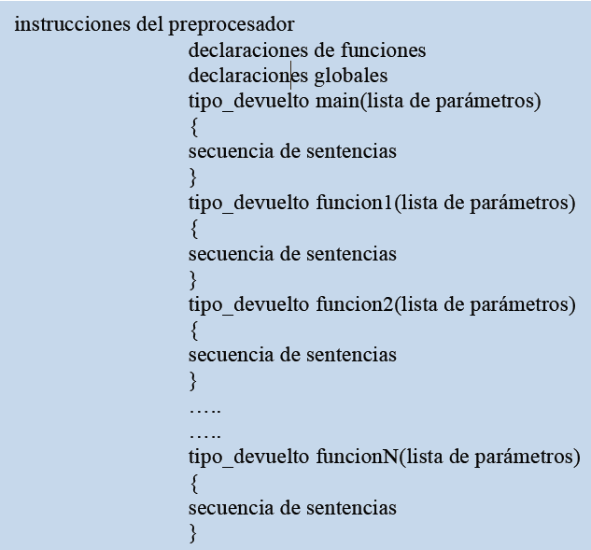
6. C- ESTRUCTURA DE UN PROGRAMA
Realmente, en el código fuente que hemos escrito previamente, no hemos necesitado todos los elementos que pueden tener un programa en C.
En C es necesario declarar las funciones antes de definirlas.
Las variables globales serán accesibles por todas las funciones del programa (incluido el main)

Slide 20
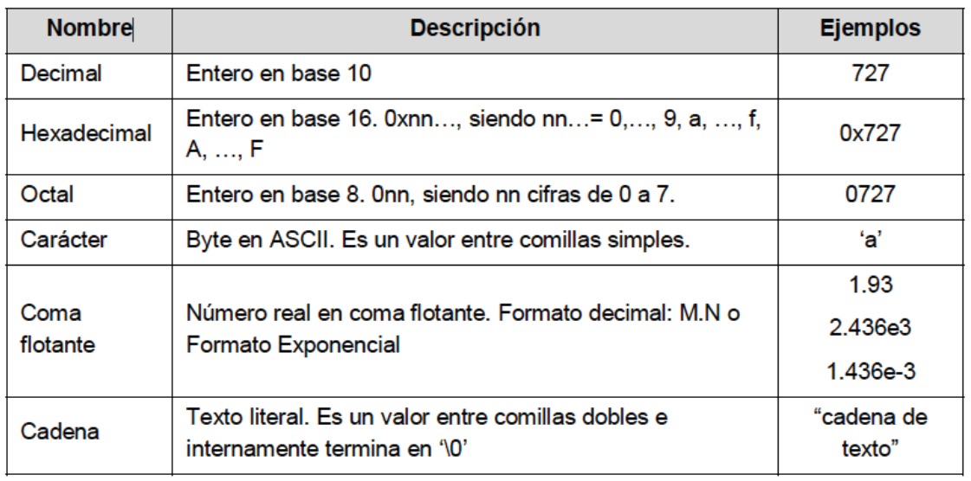
7. C- TIPOS LITERALES
Un literal es un dato escrito directamente (por ejemplo: 1234, “hola”, etc.), y son un
caso especial dentro de las constantes. Ejemplos:

Slide 21
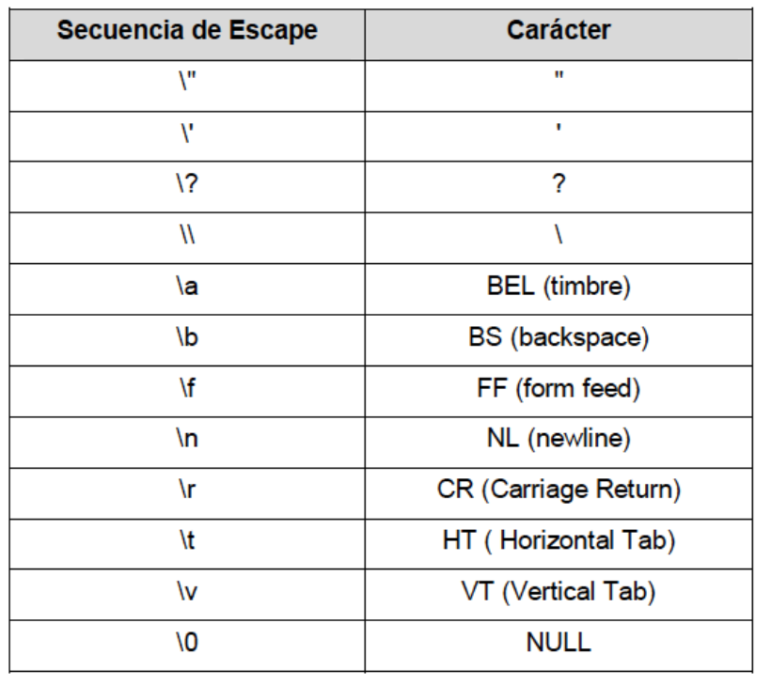
8. C- SECUENCIAS DE ESCAPE

Slide 22
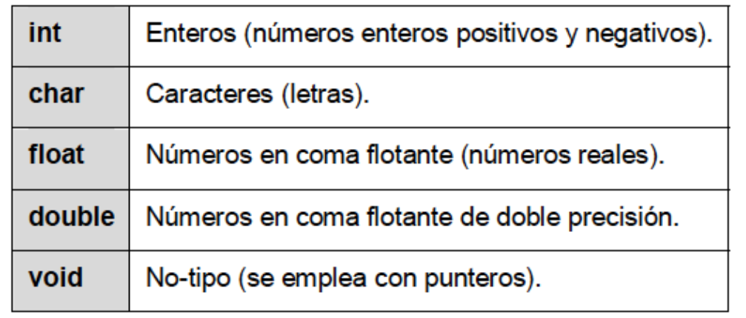
9. C- TIPOS BÁSICOS DE DATOS
Los datos en C tienen que tener un tipo.
Todas las variables en C son numéricas (incluso char)
A partir de estos tipos básicos se pueden construir tipos de datos más elaborados:
  Vectores y matrices
  Punteros.
  Tipos estructurados (registros).
  Un rango de valores enteros.

Slide 23
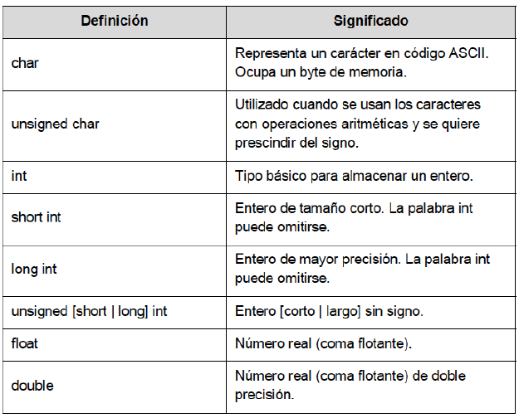
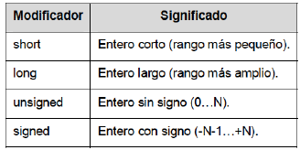
9. C- TIPOS BÁSICOS DE DATOS
Los modificadores sirven para indicar que se quiere menos o más precisión, o que se quieren tipos con o sin signo:
Además de estos tipos básicos, C permite al programador definir tipos utilizando tres construcciones distintas:
1. Enumeraciones.
2. Estructuras.
3. Uniones.

Slide 24
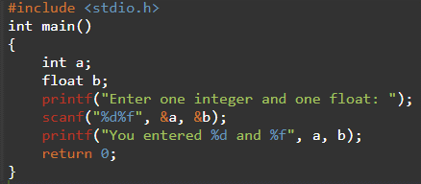
9. C- PRINTF - SCANF
Ambas funciones se encuentran la biblioteca stdio.h

Slide 25
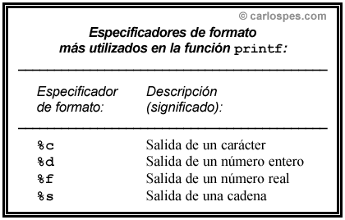
9. C- PRINTF - SCANF
En scanf se utiliza & para acceder a la dirección de memoria de la variable.

Slide 26
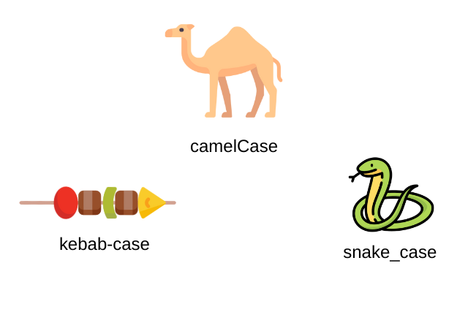

10. C- VARIABLES
Cada variable que queramos utilizar deberá llevar asociada un identificador:
  C es case sensitive.
  Las variables no pueden empezar por número o
  Formado por leras del alfabeto inglés, números y el guion bajo.
  No hay longitud máxima.
  No se pueden utilizar palabras reservadas.
  En las variables se utiliza camelCase (convención)
  Usar nombres mnemotécnicos (convención)
Las constantes se escriben con todo mayúsculas (convención)

Slide 27
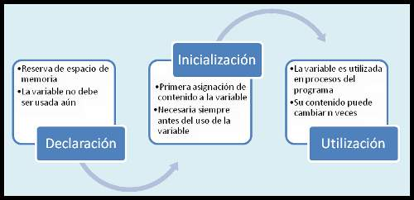

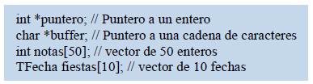
10. VARIABLES
Declarar una variable es indicarle al programa a partir de qué lugar empieza a existir, qué nombre tendrá y qué tipo de datos almacenará.
Declarar una variable NO LE ASIGNA VALOR, solo indica al compilador/intérprete su existencia.
Inicializar una variable consiste en asignarle un valor por primera vez. Es necesario hacerlo después de declarar la variable.
En la declaración de una variable se debe indicar el tipo, el nombre de la misma y es posible también inicializarla con un valor. (teniendo siempre en cuenta que son dos procesos distintos, aunque el lenguaje nos permita fusionarlos)
El ámbito de la variable depende de donde se declare (función, programa, main, etc)

Slide 28
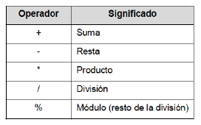
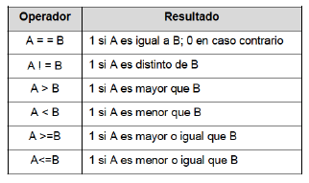
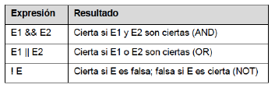
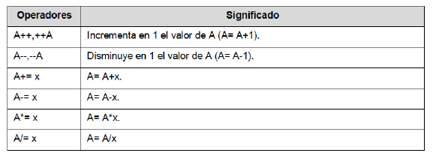
11. OPERADORES
x=1;
A = ++x; // preincremento:
x=1;
A = x++; // postincremento:

Slide 29
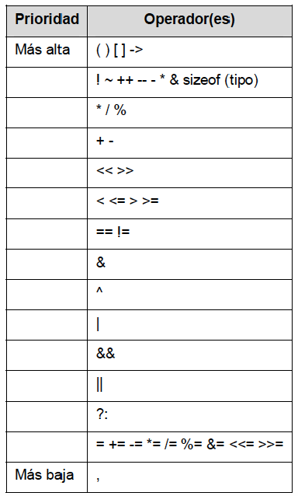
12. REGLAS DE PRECEDENCIA

Slide 30
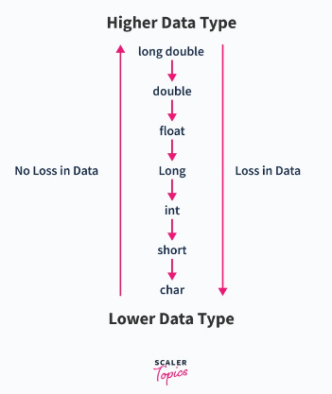
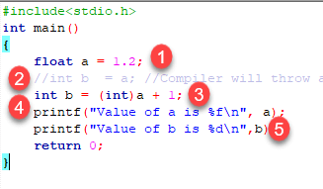
13. CONVERSIÓN DE TIPOS
Las variables de C tienen un tipo de dato asociado.
Es posible convertir un tipo de dato a otro
  Hay ocasiones en las que la conversión se realiza directamente. (implícito)
  Hay ocasiones en las que el programador tiene que hacer una conversión forzosa o casting. (explícito)

Slide 31
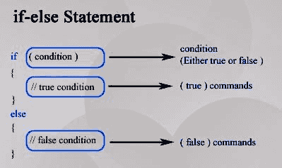
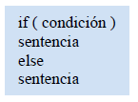
14. IF
Si la condición asociada al if o al else es de solo una línea pueden omitirse las llaves.

Slide 32
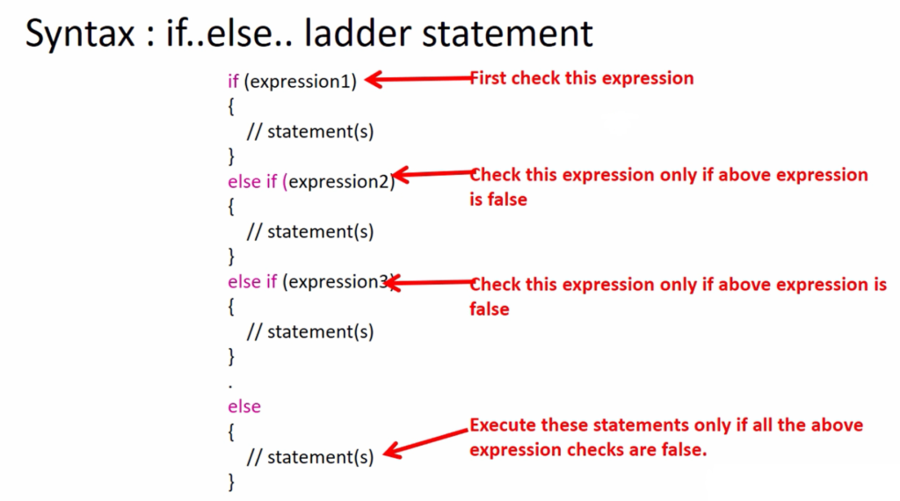
15. Else IF

Slide 33
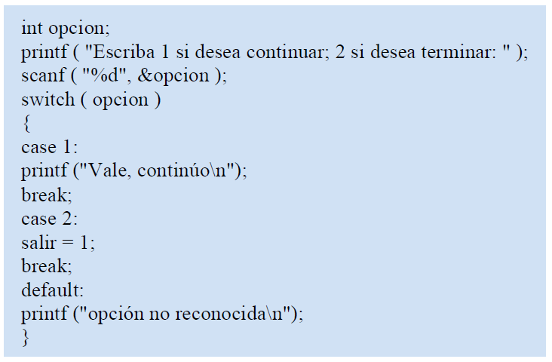
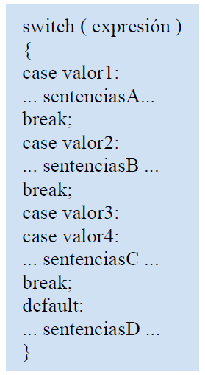
16. SWITCH
Se analiza una expresión o variable que puede dar varios valores.
Cada opción se marca con la palabra reservada case y el conjunto de instrucciones que ejecuta se finaliza con break
La opción por defecto es default

Slide 34
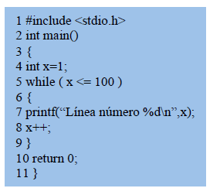
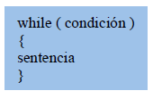
17. WHILE
La condición es evaluada ANTES de cada iteración.

Slide 35
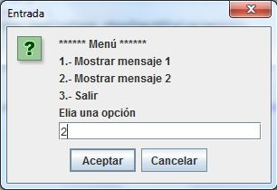
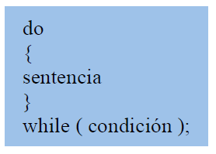
18. DO WHILE
La condición es evaluada DESPUÉS de cada iteración.
Por tanto, se usa cuando se quieren ejecutar las sentencias al menos una vez.

Slide 36
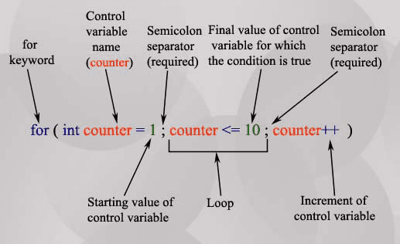
19. FOR
Permite ejecutar las instrucciones un número de veces que se conocen de antemano.

Slide 37
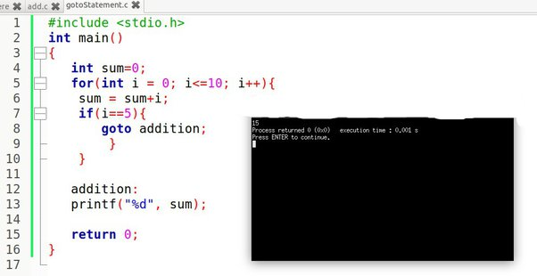
20. GOTO
La programación estructurada sugirió sustituir la instrucción goto por las instrucciones condicionales y bucles.
En C existe la posibilidad de utilizar instrucciones goto (evitar siempre que se pueda):
    Consisten en el identificador de la etiqueta seguida por ‘:’
    Goto sirve para saltar incondicionalmente a un punto cualquiera del programa.

Slide 38
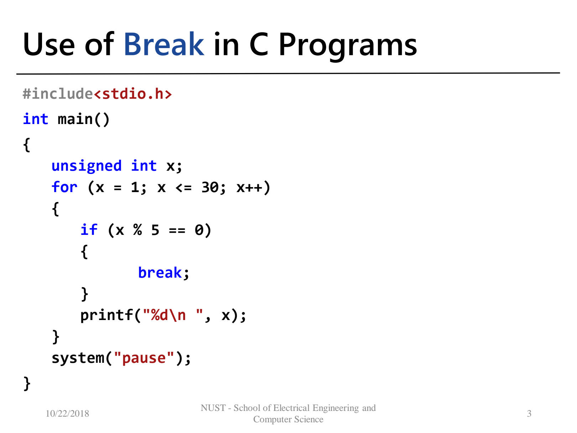
20. BREAK
Provoca la salida inmediata del switch, bucle, etc.

Slide 39
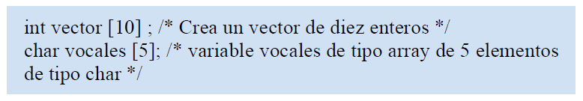
21. VECTORES Y MATRICES
Se declaran mediante: tipo nombre_del_vector [ dimensión ] ;
Los elementos de un vector empiezan en la posición 0.
Cuando se quiere acceder al elemento i de un vector se usa vector[i]
Cuando se crea un vector el compilador reserva espacio en memoria en posiciones
contiguas:
Para acceder a los elementos de un array, hay que poner el nombre y el índice del elemento al que se quiere acceder o referenciar.

Slide 40
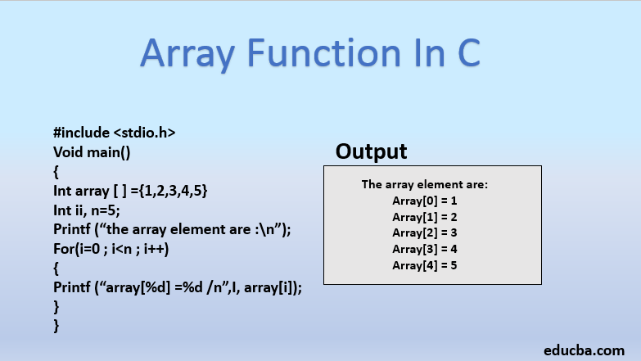

21. VECTORES Y MATRICES

Slide 41
21. VECTORES Y MATRICES
Para inicializar arrays:
  Se pueden inicializar en la declaración : vocales[5] = {‘a’, ‘e’, ‘i’, ‘o’, ‘u’};
  No hay que inicializar todas las posiciones: float notas[30] = {‘6.0’, ‘4.0’, ‘8.0’, ‘7.0’ };
  No hace falta especificar el tamaño si inicializamos en la declaración, el compilador pondrá como tamaño el número de valores que introduzcamos: float notas[] = {5.0, 3.0, 8.0, 9.0, 2.0, 7.0} //vector de 6 elementos
  Los arrays de caracteres se pueden inicializar con comillas: char saludo[] = { “hola” };
  Se pueden inicializar valor a valor:
    char vocales[5];
    vocales[0] = ‘a’;
    vocales[1] = ‘e’;
    vocales[2] = ‘i’;
    vocales[3] = ‘o’;
    vocales[4] = ‘u’;

Slide 42
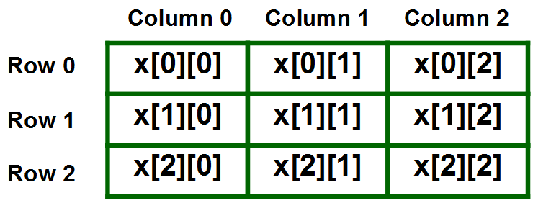
21. ARRAYS MULTIDIMENSIONALES
Tienen más de una dimensión y, por tanto, más de un índice.
tipo nombre_de_la_variable [dimension1][dimension2];

Slide 43
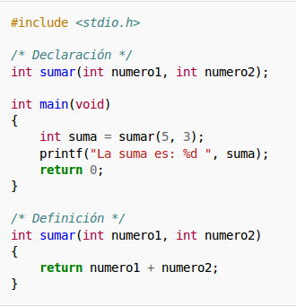
22. Funciones
Hay que declararlas antes de definirlas.
Se declaran antes del main y se definen debajo.

Slide 44
23. AGRADECIMIENTO ESPECIAL
Especial agradecimiento a la profesora Silvia Prieto que me proporcionó una parte importante del material mostrado en esta presentación.

